Slide 1

picApic
你的私人图片管家
报告人：应媛媛 何美岐

Slide 2
05
目录
01
工作安排
CONTENT
项目背景
04
功能介绍
02
03
项目简介
市场前景

Slide 3
1
项目背景

Slide 4
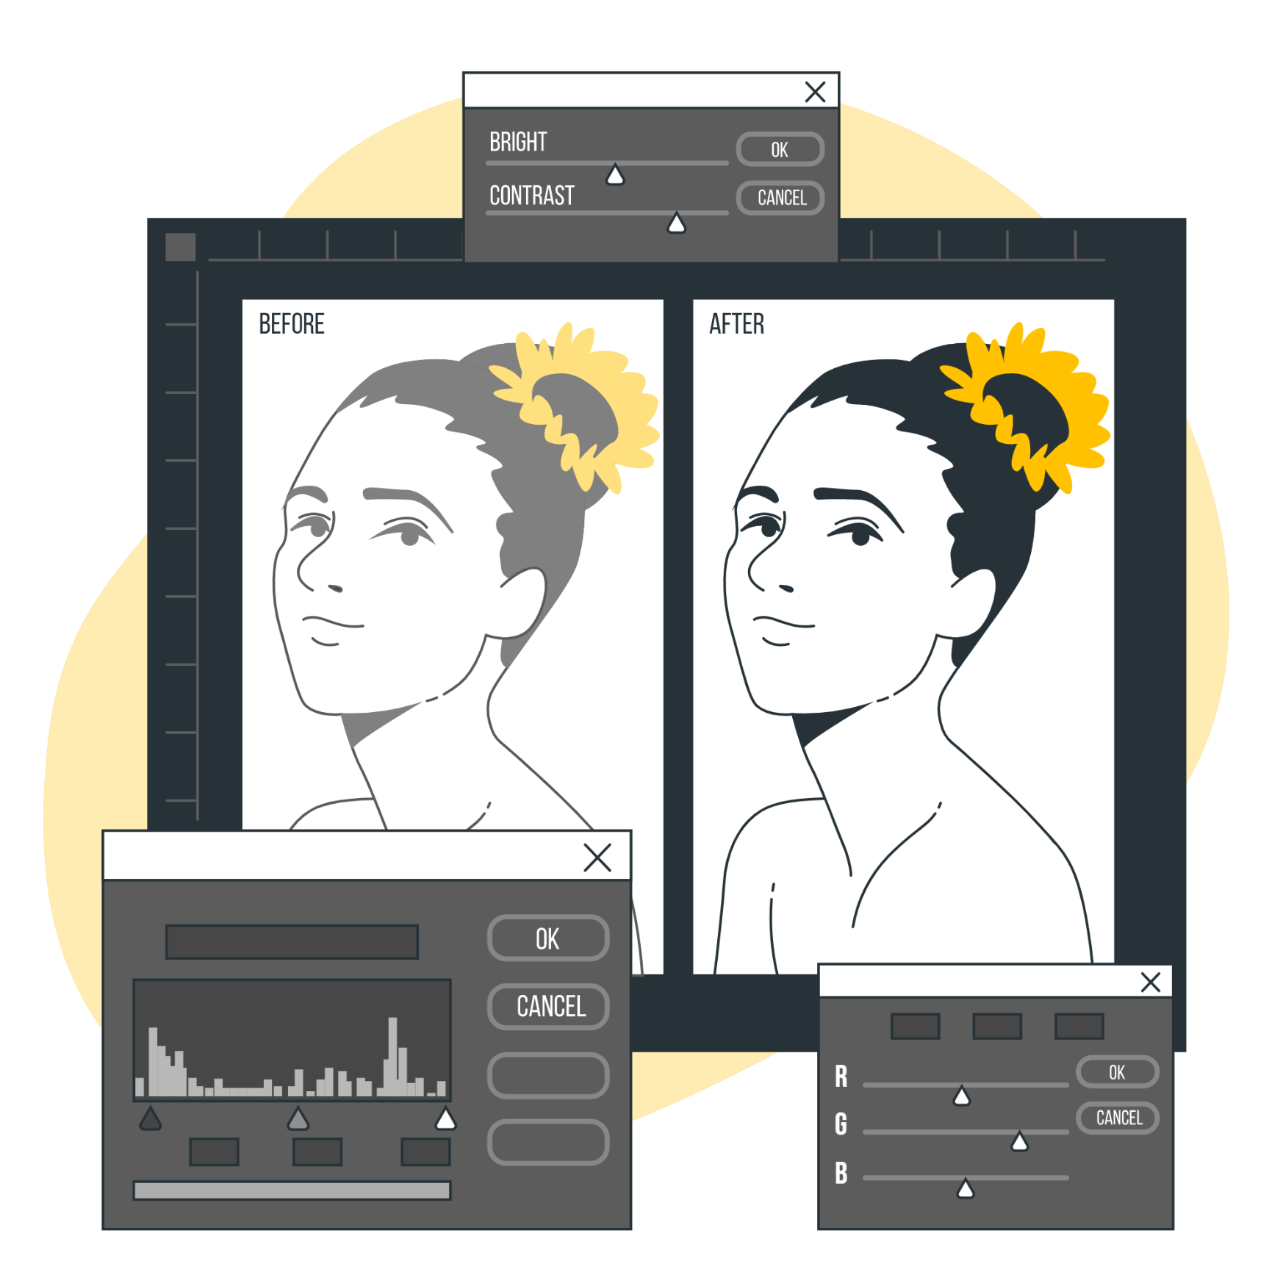
你之前是否使用过图像数据？
也许你想建立自己的物体检测模型，
或者仅仅是想统计走进某栋建筑物的人数，
但市面上繁杂的软件却让你担忧其安全性。
你是否在p图的过程中，
对于左右滑动的进度条一筹莫展，
只能通过直觉来衡量成品是否符合心意
Titles Here
There are many variations
你是否在处理图片时，
本来只想改变单一的参数，
结果却让其他参数也随之波动，
自己又不知道参数之间的联动关系，
只能一个个参数的调整以求恢复最初的模样
不管是或不是，
picApic都可以给你带来更直观的图片处理体验

Slide 5
2
项目简介

Slide 6

picApic
picApic是一款支持用户微调参数的图片处理本地计算器，其界面将以皮卡丘作为主元素，用轻松愉快的样式设计来消除传统计算器的冷酷的印象。picApic将秉持皮卡丘的精神，外表娇小可爱，内在却有对抗神兽的强大实力。
picApic希望能更直观地展示图片参数，并在用户调整参数时通过数字的联动效应清晰地返回给用户各个参数之间的关系，使用户真正做到“眼中有图，心中有数”，同时无需联网，真正地保护了用户隐私。

Slide 7
3
市场前景

Slide 8
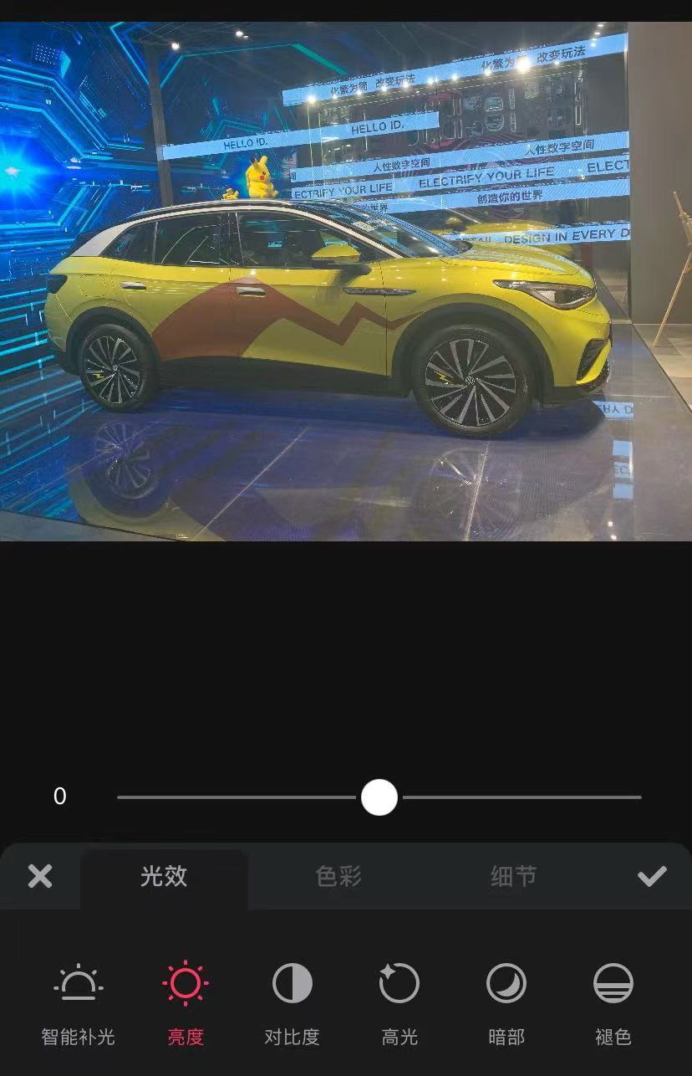
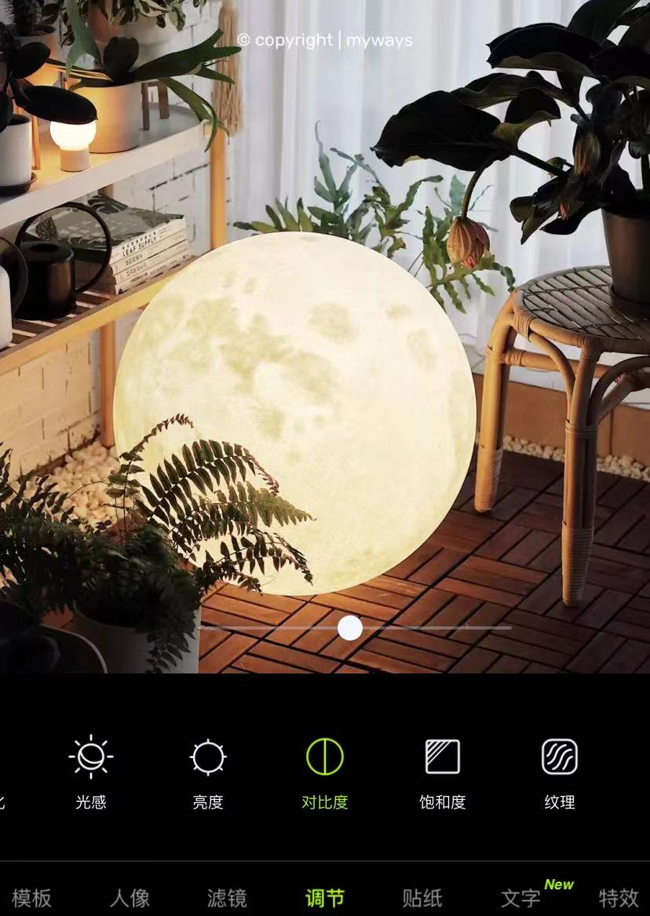
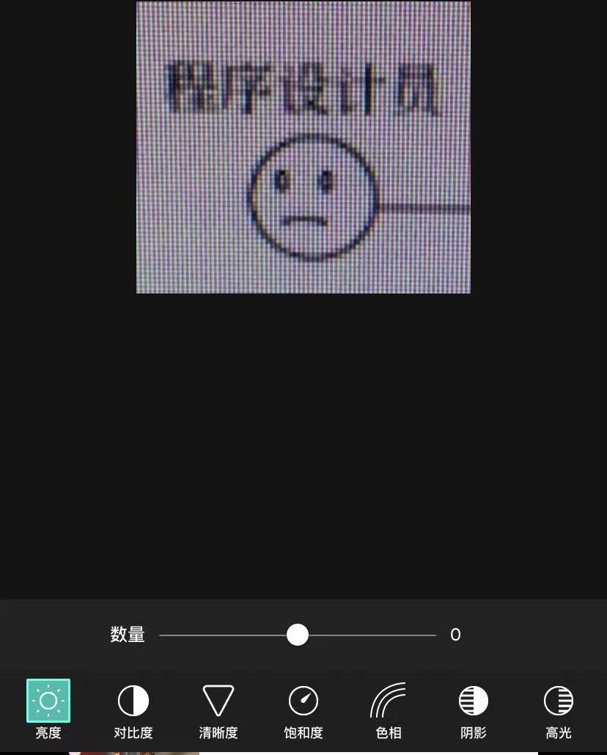
美图秀秀
Picsart
醒图

Slide 9
4
功能介绍

Slide 10

支持用户提交图片
展示图片的灰度、
亮度、饱和度、对比度
色阶、色相等参数
支持用户保存
新生成的图像
支持用户微调各类图片参数

Slide 11
原理概括
数字图像
饱和度
将图像放入坐标系中，取图像左上定点为坐标原点，x 轴向右，y 轴向下，。这样我们可将一幅图像定义为一个二维函数 f(x，y)，图像中的每个像素就可以用 (x，y) 坐标表示
先计算亮度（luminance），然后每个颜色使用饱和度系数（_Saturation）和亮度进行差值
01
02
03
04
亮度
对比度
图片原色乘以亮度系数_Brightness
创建一个对比度为0的颜色（rgb = 0.5）， 然后每个颜色使用对比度系数(_Contrast)和对比度0进行差值

Slide 12
5
工作安排

Slide 13
获取图像特征
的算法的实现
皮卡丘计算器的
界面样式的实现
发布后
收集用户反馈
进行修改
设计界面与产品逻辑
调整图像参数
的算法的实现
定期进行
项目更新
与维护
本地多种图像数据
进行测试
确定需求
END
产品流程图
By faith I mean a vision of good one cherishes and the enthusiasm that pushes one to seek its fulfillment regardless of obstacles. By faith I mean a vision of good one cherishes and the enthusiasm that pushes one to

Slide 14
谢谢观看
THANKS FOR WATCH

